Slide 1
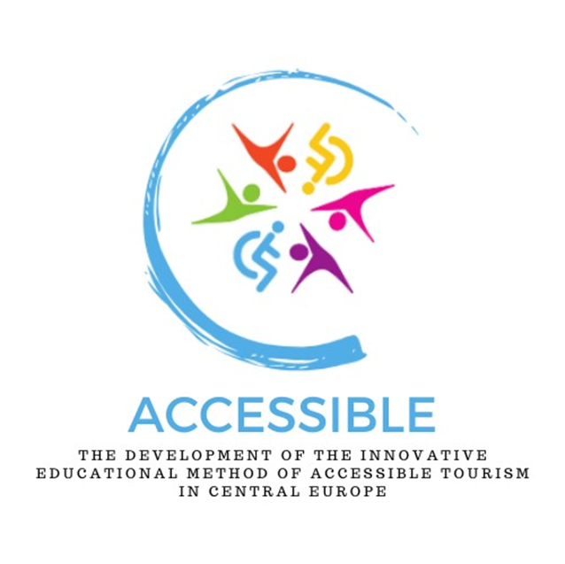
The development of the innovative educational method of ACCESSIBLE tourism in Central Europe 2022-2-HU01-KA220-HED-000099410

Slide 2
1. Teorijska osnova jednakog pristupa i turizma. Značaj pristupačnog turizma

Slide 3
„Promocija odgovornog, održivog i univerzalno pristupačnog turizma u okviru prava svih osoba da koriste svoje slobodno vrijeme za provođenje slobodnog vremena ili putovanja uz poštovanje izbora društva svih naroda” (Globalni etički kodeks za turizam, UNWTO , 1999) “…afirmacija prava na turizam i slobodu kretanja turista, izražavamo našu želju za promicanjem pravednog, odgovornog i održivog odnosa u globalnom turizmu, čije će dobrobiti dijeliti svi sektori društva u kontekstu otvorenog i liberaliziranog međunarodnog gospodarstva, te u tu svrhu svečano usvojiti načela Globalnog etičkog kodeksa za turizam” (Globalni etički kodeks za turizam, UNWTO, 1999)
Uvodna razmišljanja
Svaka bi osoba, bez obzira na svoje fizičke, osjetilne ili kognitivne sposobnosti, trebala imati priliku putovati!

Slide 4
Sustav turizma do sada nije uspijevao (tijekom predugog vremenskog razdoblja) adekvatno zadovoljiti zahtjeve osoba s invaliditetom – velik dio populacije nije u mogućnosti u potpunosti sudjelovati ili uživati ​​u aktivnostima koje turizam nudi. Istraživače, nastavnike i stručnjake koji rade u turizmu potiče se na kritičko istraživanje načina na koje bi turizam mogao biti pristupačniji, uključiviji i u konačnici ispunjeniji za sve pojedince kao rezultat ove podjele.
Uvodna razmišljanja

Slide 5
Ravnopravan pristup u turizmu jamči da je zadovoljstvo putovanja i otkrivanja dostupno svima, bez iznimke. Inkluzivni turizam nastoji uključiti pojedince koji su tradicionalno bili marginalizirani ili isključeni iz sudjelovanja u turizmu: priznavanjem i ispravljanjem ovih isključenja, sustav turizma može aktivno doprinijeti široj društvenoj integraciji. Mnogi dionici u ovom sustavu već su predani inicijativama usmjerenim na prilagođavanje turističkih usluga različitim profilima potrošača kako bi se podržalo načelo „Turizma za sve” i da bi se osigurao jednak pristup. Sada postaje sve jasnije da se dobrobiti pristupačnosti ne odnose samo na osobe s invaliditetom, već za cijelu populaciju.
Važnost jednakog pristupa u turizmu

Slide 6
Pristupačni turizam značajna je gospodarska prilika usmjerena na demografske kategorije koje su sada općenito zanemarene, poput starijih osoba i osoba s invaliditetom. Osiguravanje pristupačnosti može uvelike poboljšati iskustvo posjetitelja, privući širi krug ljudi i rezultirati većim ekonomskim koristima. Pristupačnost je sada široko priznata od strane turizma kao temeljna komponenta tržišta, a ne specijalizirana niša, i smatra se da ima značajan potencijal za rast. S ekonomskog stajališta, pristupačni turizam ima ključnu ulogu u povećanju nacionalnog dohotka, posebice u okviru europske gospodarske suradnje, uz neograničenu mobilnost i pristupačnost. Usvajanje metoda pristupačnog turizma ne samo da promiče gospodarski razvoj, već i njeguje inkluzivnije društvo.
Važnost jednakog pristupa u turizmu

Slide 7
Koncept Turizam za sve, koji se prvi put pojavio u Velikoj Britaniji 1989. godine u kampanji „Turizam za sve” (Baker, 1989), definiran je na sljedeći način: „Onaj oblik turizma koji planira, dizajnira i razvija dokolicu i turističke aktivnosti slobodnog vremena u kojima mogu uživati ​​svi ljudi bez obzira na njihove fizičke, društvene ili kulturne uvjete.” „Turizam za sve” - je koncept koji se odnosi na cjelokupno stanovništvo i uključuje ne samo aspekte pristupačnosti nego i druge aspekte turizma, poput socijalnog turizma. Potonji se fokusira na mogućnost uključivanja skupina stanovništva s različitim ekonomskim i društvenim karakteristikama kao čimbenicima integracije turizma - promiče univerzalnu pristupačnost u turizmu, koja ima korijene u etičkim načelima. Ono nadilazi jednostavno uklanjanje fizičkih prepreka kako bi se poboljšalo cjelokupno turističko iskustvo za sve pojedince, neovisno o njihovoj fizičkoj sposobnosti. Također, usvajanje inkluzivnog pristupa u turizmu nije samo pitanje ljudskih prava, već i strateška mjera koja unaprjeđuje kvalitetu turističkih mjesta i koristi cjelokupnom turističkom ekosustavu
Što podrazumijeva pojam pristupačnog turizma?

Slide 8
Socijalni turizam ima širi pogled na svoje potencijalne korisnike, budući da ima za cilj borbu protiv nejednakosti i isključenosti ljudi iz različitih kulturnih sredina, onih s manje financijskih sredstava ili onih koji žive u regijama s nepovoljnim položajem. Veza između ova dva koncepta je očita, jer se osobe s invaliditetom u mnogim slučajevima također smatraju financijski potkapacitiranima
Veze između socijalnog turizma i pristupačnog turizma

Slide 9
Iskustvo putovanja za osobe s oštećenjima često je ometeno: - nedosljednostima u dostupnim informacijama i - fragmentiranim i neadekvatnim pružanjem usluga. Ključno je imati točne informacije i neprekinute pristupačne sustave koji osnažuju osobe s invaliditetom da putuju sa sigurnošću i potpuno uživaju u svojim iskustvima. Kako bi se prevladale te prepreke, potrebno je imati kohezivnu strategiju koja uključuje sve relevantne strane unutar sustava turizma (državu, nevladine organizacije, pružatelje usluga itd.)
Prepreke postizanja potpuno pristupačnog turizma

Slide 10
Članak 3 “1. Temeljni cilj Organizacije biti će promicanje i razvoj turizma s ciljem doprinosa gospodarskom razvoju, međunarodnom razumijevanju, miru, blagostanju i univerzalnom poštovanju i poštivanju ljudskih prava i temeljnih sloboda za sve bez razlike u pogledu rase, spola, jezika ili vjere. Organizacija će poduzeti sve odgovarajuće mjere za postizanje ovog cilja.”
Pristupačnost u statutima Svjetske turističke organizacije

Slide 11
Članak 7 (Pravo na turizam): Kodeks se posebno poziva na osobe s invaliditetom: (1) univerzalno pravo na turizam treba promatrati kao posljedicu prava na odmor i slobodno vrijeme kako je sadržano u članku 24. Opće deklaracije o ljudskim pravima; (2) socijalni turizam treba razvijati uz potporu javnih vlasti (budući da osobe s invaliditetom imaju znatno veći udio u socijalno ugroženoj, pa i financijski depriviranoj skupini, ovo pitanje je za njih od posebne važnosti); (3) treba poticati i olakšavati odvijanje obiteljskog, omladinskog i studentskog turizma, kao i turizam za starije osobe i osobe s invaliditetom
Pristupačnost u Globalnom etičkom kodeksu turizma

Slide 12
Univerzalna pristupačnost još je uvijek cilj kojeg tek treba postići: postoji potreba za promjenom načina razmišljanja i modela pružanja turističkih usluga (za poštivanje ljudskih prava osoba s invaliditetom i njihovih obitelji, kao i za zadovoljenje značajnih tržišnih potreba koje mogu povećati konkurentnost i rast turističkih destinacija i poduzeća) Turizam je definirajući društveni fenomen našeg vremena: ne može se više promatrati samo kao gospodarski sektor, već kao sastavni dio ljudskog života i čimbenik koji ima značajan utjecaj na svakodnevni život Turizam je izvor blagostanja i subjektivne sreće, sredstvo osobnog ispunjenja i samoispunjenja: nedopustivo je da su određene društvene skupine isključene iz turističkih kretanja zbog nekog oblika invaliditeta Iako su osobe s invaliditetom danas sve više uključene u turističke aktivnosti, još uvijek postoje prepreke koje ometaju pristup turističkim uslugama
Potreba bolje pristupačnosti u turizmu

Slide 13
Pristupačnost nije samo zahtjev osoba s invaliditetom, budući da one nisu jedini korisnici pristupačnih sadržaja i isfrastrukture Turističke destinacije koje se bave ovim zahtjevima i vide pristupačnost kao pozitivnu mjeru mogu steći konkurentsku prednost u odnosu na druge destinacije. Ove će destinacije otkriti da se njihova ponuda proizvoda i usluga razvija kako bi olakšala turističko iskustvo, promovirala bolji pristup uslugama i poboljšati kvalitetu života za sve svoje stanovnike i posjetitelje.
Potreba bolje pristupačnosti u turizmu

Slide 14
Turizam nadilazi okvire gospodarskog sektora i uslužnog sektora sa specifičnom ponudom, on je društveni fenomen koji utječe na svakodnevni život ljudi u društvu, značajno utječe na njihovu kvalitetu života i usko je povezan s njihovim životnim standardom i blagostanjem Turizam je izuzetno sredstvo jačanja novih osobnih odnosa i njegovanja obiteljskih i rodbinskih veza Za većinu ljudi turizam je aktivnost koja donosi sreću
Zašto je pristupačnost u turizmu doista važna

Slide 15
U modernim i civiliziranim društvima zabranjena je izravna ili neizravna diskriminacija bilo koje manjine (rasa, etnička pripadnost, vjera, dob, jezik, spol, spolna orijentacija) u bilo kojem području života, uključujući pravo na putovanje i zabranu diskriminacije u turizmu. Na deklarativnoj razini dostupnost više nije problem, ali stvarnost je drugačija. Do promjene paradigme došlo je od 1990-ih godina, zahvaljujući (također) fokusu na ljudska prava. Ova promjena pristupa temelji se na ideji da osobe s invaliditetom ne bi trebale biti skrivene ili isključene od drugih, već bi im trebalo dati iste mogućnosti kao i radno sposobnim osobama, čime se promiče društvena uključenost. Ovaj trend označava nadolazeće razdoblje u kojem će turizam biti istinski dostupan svima, u skladu sa širim društvenim i ekonomskim ciljevima uključivosti i pravednosti.
Jesu li „napredne” zemlje potpuno pristupačne?

Slide 16
Pristupačni turizam uključuje namjerne i koordinirane radnje za uklanjanje fizičkih i informacijskih barijera te prepreka u stavovima, pružajući jednake mogućnosti za sve, posebno za osobe s invaliditetom, da se bave turizmom i vode zadovoljavajući život. Ovaj se koncept proteže dalje od samog fizičkog pristupa i uključuje holistički pristup jamčenju uključenosti svih putnika, bez obzira na njihova fizička ili osjetilna ograničenja. Implementacija pristupačnog turizma ili turizma bez prepreka ispunjena je poteškoćama: neadekvatna infrastruktura koja ne ispunjava različite zahtjeve; lošija kvaliteta usluga; i široko rasprostranjen nedostatak okruženja koje na odgovarajući način zadovoljava zahtjeve pristupačnosti za osobe s invaliditetom
Koncept pristupačnog turizma i poteškoće u definiranju pojma

Slide 17
Teškoće su često pogoršane nedostatnim zakonskim okvirima i nedostatkom dogovora o tome što je učinkovita i sveobuhvatna pristupačnost. Pojam turizma bez prepreka ili pristupačnog turizma, također se odnosi na uključivi turizam koji ima za cilj eliminirati nerazdvojivu ekskluzivnost koja se tradicionalno povezuje s turizmom. Cilj je integrirati marginalizirane ili isključene osobe u sustav turizma na način koji je koristan i poticajan. Ovaj pristup ne samo da poboljšava iskustvo putovanja za ove skupine, već također jača društvenu strukturu turističkih lokacija promičući povećanu kulturnu razmjenu i razumijevanje
Koncept pristupačnog turizma i poteškoće u definiranju pojma

Slide 18
Većina ljudi život bez prepreka uzima zdravo za gotovo, ali zapravo oko 10% europskog stanovništva živi s određenim invaliditetom. U razvijenim zemljama pristupačnosti se također posvećuje sve veća pažnja u organizaciji turističke ponude, dijelom iz humanosti, a dijelom zbog prepoznavanja značajnog poslovnog potencijala. Općenito, pristupačni turizam je turizam koji je jednako dostupan svima, uključujući osobe s invaliditetom, osobe s privremenim invaliditetom, starije osobe, osobe s malom djecom i višegeneracijske obitelji. Dakle, glavna područja analize jednakog pristupa ista su kao i glavne teme ponudene strane turizma: ugostiteljstvo; turističke atrakcije; prijevoz; komunikacija. Od toga se u literaturi možda najviše govori o pristupačnosti atrakcija, vjerojatno u kontekstu činjenice da su značajan dio atrakcija javni objekti u vlasništvu države (i učiniti ih dostupnima često je problematično)
Koncept pristupačnog turizma i poteškoće u definiranju pojma

Slide 19
Problematično je i definiranje ciljne skupine za pristupačni turizam. U mnogim slučajevima javnost niti ne uključuje u ciljnu skupinu one koji su zbog svoje posebne situacije članovi ciljne skupine kraće ili dulje vrijeme: npr. trudnice, osobe s privremenim invaliditetom koje su podvrgnute operaciji ili starije osobe Udio starijih osoba u ukupnoj populaciji također je u stalnom porastu i mnogi oblici pristupačnosti njima predstavljaju nužnu potrebu. Mnogi žive s trajnim ili privremenim invaliditetom koji može biti prepreka u svakodnevnom životu i putovanjima. Pristupačni turizam kontinuirano je nastojanje da se sve destinacije, turistički proizvodi i usluge učine dostupnima svim ljudima, bez obzira na njihova fizička ograničenja, invaliditet ili dob, te jesu li u privatnom ili javnom vlasništvu (Ujedinjeni narodi – Promicanje pristupačnog turizma za sve)
Koncept pristupačnog turizma i poteškoće u definiranju pojma

Slide 20
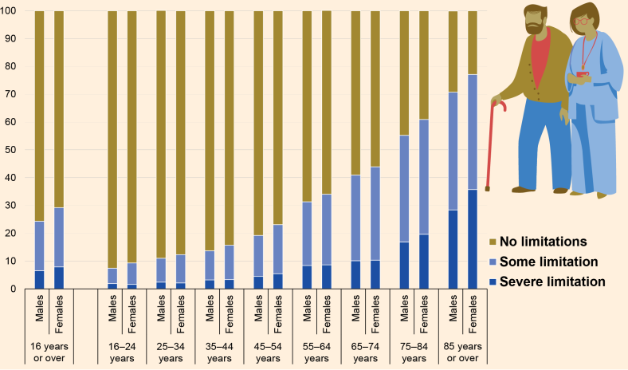
Udjeli osoba s invaliditetom u različitim dobnim skupinama
Izvor: Eurostat

Slide 21
Još uvijek ne postoji međunarodno prihvaćena i raspravljena definicija "pristupačnog turizma": koncept se značajno razvio u posljednjih deset godina. Dva čimbenika otežavaju usvajanje jedinstvene, zajedničke definicije: (1) Istraživanje pristupačnog turizma i evolucija koncepta tijekom vremena su doveli do brojnih sinonima za pristupačni turizam u različitim zemljama bez dogovora o zajedničkom konceptu (npr. inkluzivni turizam, pristupačni turizam, prilagođeni turizam, turizam za sve, turizam bez prepreka i univerzalni turizam); (2) Budući da je turizam povezan s konceptom pristupačnosti, bilo je mnogo pokušaja da se taj pojam konkretno definira, ali nije postignut dogovor o jedinstvenoj definiciji, unatoč sve većem značaju koncepta. Svi stručnjaci za ovu temu imaju različite definicije, nema međunarodnog konsenzusa o definiciji koja bi zadovoljila sve dionike.
Poteškoće u definiranju pojma

Slide 22
„Niz aktivnosti koje ljudi s ograničenim sposobnostima provode tijekom slobodnog vremena posvećenog turizmu, što omogućuje njihovu punu funkcionalnu i psihološku integraciju i na taj se način postiže potpuno individualno i društveno zadovoljstvo.“ (Lawrence et al., 1996.) „Proces osposobljavanja ljudi s invaliditetom i starijih osoba kako bi funkcionirali neovisno i s ravnopravnošću i dostojanstvom kroz isporuku proizvoda, usluga i okruženja univerzalnog turizma.“ (Darcy, 2006)
Pristupačni turizam – dva primjera ranijih definicija
definicija uključuje mobilnu, vizualnu, audio i kognitivnu dimenziju pristupačnosti

Slide 23
U pozadini pojma postojala je početna konceptualna ideja o integraciji osoba s invaliditetom u turizam uklanjanjem postojećih prepreka. Postojala je težnja za pristupačnošću duž cijelog turističkog lanca vrijednosti (putovanja, destinacije i turističke usluge). Nakon Konvencije Ujedinjenih naroda o pravima osoba s invaliditetom (UNCRPD, 2006), došlo je do promjene paradigme i usvojenog pozitivnijeg pristupa, s fokusom na pristupačnost kao mjeru stvaranja pristupačnog okruženja za sve, bez obzira na sposobnosti pojedinaca. Novi koncept pristupačnog turizma više se ne odnosi samo i isključivo na turiste s invaliditetom, već na prilagodbu ili redizajn turističkog okruženja kako bi ga učinili dostupnim svim skupinama stanovništva.
“Turizam bez prepreka”

Slide 24
Trenutačni trend uključuje integraciju koncepta pristupačnog turizma s općom idejom univerzalnog dizajna, dodajući druge, globalnije aspekte (Darcy et al., 2010), kao što su: - Širenje raspona dionika (stanovništvo); - Odnos invaliditeta i starijih osoba; - Pristupačnost kao koristan faktor za što veći broj ljudi; - Univerzalni dizajn ili dizajn za sve kao sredstvo postizanja pristupačnosti
Univerzalni dizajn

Slide 25
Univerzalni dizajn – ukratko
Izvor: A Blueprint for the Development of a Successful Accessible Tourism Strategy. http://travability.travel/Submissions/a-blueprint-for-accessible-tourism.html

Slide 26
„Pristupačni turizam uključuje turizam i putovanje koje je dostupno svim osobama, s invaliditetom ili bez njega, uključujući one s poteškoćama u kretanju, poteškoćama sluha, vida, kognitivnim ili intelektualnim i psihosocijalnim poteškoćama, starije osobe i osobe s privremenim invaliditetom.“ (Ekonomska i socijalna komisija za Aziju i Pacifik, 2009)
Nove, sveobuhvatnije definicije pristupačnog turizma

Slide 27
„Pristupačni turizam kontinuirano je nastojanje da turistička odredišta, proizvodi i usluge budu dostupni svim ljudima, bez obzira na njihova fizička ograničenja, invaliditet ili dob. Obuhvaća turistička mjesta u javnom i privatnom vlasništvu. Poboljšanja ne koriste samo osobama s trajnim fizičkim nedostacima, već i roditeljima s malom djecom, starijim putnicima, osobama s privremenim ozljedama poput slomljene noge, kao i njihovim suputnicima.” (Miller et al., 2010)
Nove, sveobuhvatnije definicije pristupačnog turizma

Slide 28
Jedna od definicija korištenih u novijim akademskim publikacijama o ovoj temi, uključujući sve prethodno opisane koncepte: pristupačni turizam je oblik turizma koji uključuje strateški osmišljene procese suradnje između dionika koji „omogućuju ljudima sa zahtjevima pristupa, uključujući mobilnost, vid, sluh i kognitivnu dimenziju pristupa, neovisno, ravnopravno i dostojanstveno funkcioniranje kroz isporuku univerzalno dizajniranih turističkih proizvoda, usluga i okruženja.” (Darcy i Dickson, 2009)
Nove, sveobuhvatnije definicije pristupačnog turizma

Slide 29
Dobrobiti pristupačnosti u turizmu očite su svim ljudima tijekom života: osobama s trajnim i privremenim invaliditetom, osobama sa specifičnim zdravstvenim problemima, starijim osobama i obiteljima s malom djecom (Buhalis i Darcy, 2011) Koncept pristupačnog turizma razvio se iz ideje smještaja odnosno prilagodbe smještaja osobama s invaliditetom u turizmu na koncept kvalitetnog turizma za sve, s time da se pristupačnost mora razumjeti kao važan dio ove kvalitete. Vjerojatno će se nove definicije i dalje pojavljivati, budući da je turizam fenomen koji se stalno razvija i raste, pod utjecajem niza političkih, socioekonomskih, kulturnih i okolišnih čimbenika
(Daljnji) napredak definicija pristupačnog turizma

Slide 30
Može biti gotovo bilo tko, privremeno ili doživotno Više od 1 milijarde ljudi, a očekuje se da će taj broj rasti: uglavnom zbog starenja i drugih zdravstvenih čimbenika (Darcy, 2002; Yau et al., 2004) Većina starijih ljudi, iako imaju neka ograničenja i zahtijevaju pristupačnost, ne smatraju se osobama s invaliditetom. Međutim, specifičnim potrebama starijih osoba treba posvetiti posebnu pozornost pri razmatranju pristupačnog turizma. Istraživanje pokazuje da postoji vrlo jaka korelacija između starenja i invaliditeta (WHO, 2007) Mann et al. (2005) također tvrde da starije osobe s nekim oblikom invaliditeta ne moraju nužno postati ograničeni u funkcioniranju ako mogu pronaći načine da se prilagode svom oštećenju. U većini slučajeva, međutim, većina tih starijih osoba ne može nadoknaditi svoj invaliditet i tako trajno postaju osobe s invaliditetom. Veza između invaliditeta i starenja je jasna i potkrijepljena statističkim podacima (vidi slajd 21)
Ciljna skupina pristupačnog turizma

Slide 31
Veća je vjerojatnost da će stariji putnici („mladi stariji turisti – između 55-54 godine” i „stariji turisti – stariji od 65 godina”, MTÜ, 2017) imati puno više slobodnog vremena i manje sezonskih putovanja, tako da ih se može motivirati na putovanja tijekom razdoblja izvan najveće gužve, izvan školskih praznika, čime se smanjuje problem sezonskih promjena u osjetljivim destinacijama Sve starije stanovništvo u razvijenim zemljama predstavlja novi izazov ne samo za zdravstveni sustav, već i za turizam i rekreaciju. Mnogi hoteli i putničke agencije gledaju na mogućnosti privlačenja sve većeg broja starijih ljudi i počeli su stvarati posebne proizvode za ovu novu ciljnu skupinu, „starije turiste“, kao što su posebna putovanja za starije od 65 godina (UNWTO, 2016)
Stariji putnici: mogućnosti i izazovi u turizmu

Slide 32
Važno je identificirati nove demografske izazove i promjenjivu društvenu strukturu: sustav turizma mora odgovoriti na demografski izazov starenja stanovništva novim oblicima turizma i novim tehnologijama usluga Istodobno, razvoj turističkih usluga za starije osobe otežan je društvenim predrasudama (stariji se ne doživljavaju kao nesolventna potražnja, bez posebnih potreba i često se percipiraju kao preživjeli) Međutim, postoje primjeri poduzeća koja su usvojila strategije povećanja ponude za starije osobe. To je takozvani "3G" način odmora, odmor za 3 generacije (djeca + roditelji + bake i djedovi) zajedno. U SAD-u djeca i unuci sve češće odlaze na odmor kod baka i djedova. Hoteli i turistička naselja razvijaju višenamjenske apartmane za proširene obitelji zbog duljeg boravka (30-60 dana) te interesa i potreba različitih generacija (Farkas et al., 2023)
Stariji putnici: mogućnosti i izazovi u turizmu

Slide 33
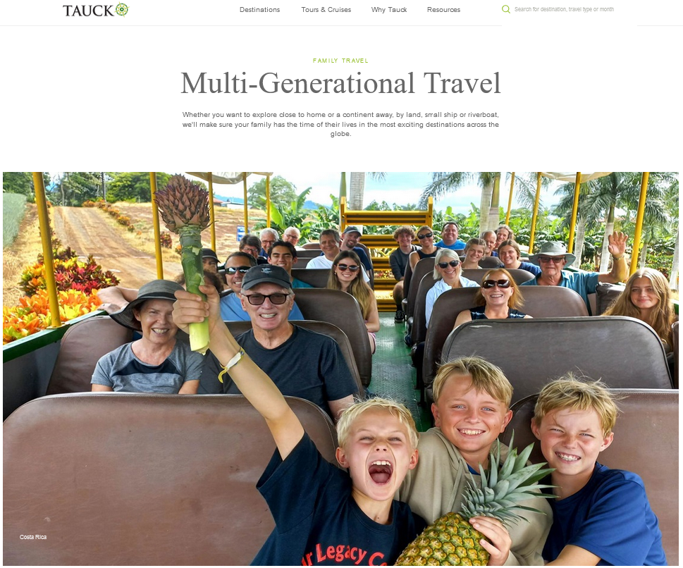
„Zašto Tauck Bridges? Tauck Bridges je turističko poduzeće koje su izgradile obitelji koje žele zajedno doživjeti svijet. Naša su putovanja skrojena za putnike od 8 do 88+ i uključuju vođene avanture i aktivnosti koje povezuju generacije, kulture i zajednice kamo god putovali. Uz Tauck Bridges, obiteljska zabava je ključna. Lakoća putovanja je neophodna. A zajednička sjećanja i prijateljstva su jako važni. Kako bi obitelji poput vaše maksimalno iskoristile zajedničko vrijeme, mi upravljamo svakodnevnim detaljima umjesto vas i uključujemo sve što vam je potrebno za nezaboravan obiteljski odmor u jednoj cijeni unaprijed, bez brige i rada. Sve to obećava neprocjenjivi duševni mir – i još malo više od toga.”
https://www.tauck.co.uk/guest-travel/multi-generational-travel

Slide 34
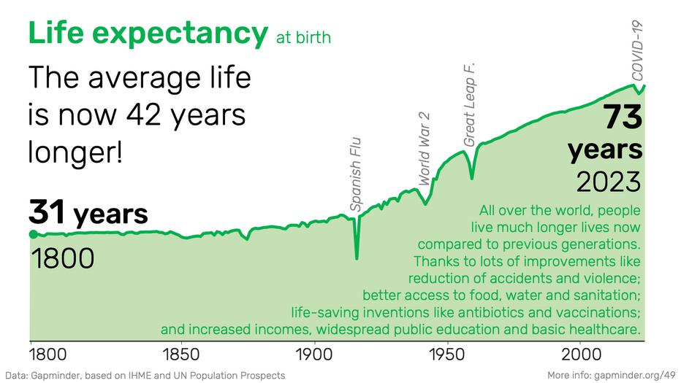
Starenje društava
Posebni zahtjevi u starijoj dobi zajednički su gotovo svima, ali postoje i mnoge druge životne situacije koje mogu dovesti do posebnih potreba: npr. ljudi na rehabilitaciji nakon nezgode, obitelji s malom djecom (Darcy i Dickson, 2009)
https://www.gapminder.org/facts/life-expectancy-increased/

Slide 35
Srećom, sada je prihvaćeno da je naša ljudska, etička, moralna i zakonska dužnost olakšati putovanje osobama s invaliditetom i osigurati potrebne fizičke uvjete Ne može se zanemariti činjenica da je turizam za osobe s invaliditetom također važno ekonomsko pitanje, jer su oni trenutno uglavnom neiskorišten segment turističkog tržišta. Tehnološki napredak također je ključan u promicanju pristupačnog turizma (virtualna i proširena stvarnost mogu replicirati iskustva s odmora, čime se poboljšava pristupačnost i smanjuju se izazovi s kojima se u turizmu suočavaju osobe s oštećenjima). Također, tehnologija omogućuje razvoj prilagođenih turističkih profila, koji mogu pomoći pružateljima usluga u učinkovitijem ispunjavanju individualnih zahtjeva (McKercher i Darcy, 2018)
Stanje pristupačnog turizma danas

Slide 36
Definiranje političkih i zakonodavnih okvira također ima ključnu ulogu u određivanju uvjeta i strukture pristupačnog turizma Učinkovite politike mogu dovesti do okruženja koje zadovoljava zahtjeve posjetitelja s invaliditetom provođenjem standarda pristupačnosti i podizanjem svijesti o značaju inkluzivnosti među dionicima. Kako bi se osigurala jedinstvena strategija za uspostavu turizma bez prepreka, nužno je integrirati takve politike na svim razinama upravljanja (Dredge, 2019)
Stanje pristupačnog turizma danas

Slide 37
Moguće je zaključiti da koncept turizma bez prepreka ima za cilj osigurati jednak pristup za sve pojedince, ali njegova definicija i provedba su zamršeni i ispunjeni poteškoćama. Integracija mudre politike, strateškog planiranja i tehničkih inovacija može uvelike poboljšati mogućnost turizma bez prepreka. Ova prezentacija naglašava važnost usvajanja sveobuhvatne strategije koja uzima u obzir različite zahtjeve svih turista u cilju promicanja uključivog, održivog i prosperitetnog sustava turizma
Stanje pristupačnog turizma danas - zaključno

